Slide 1
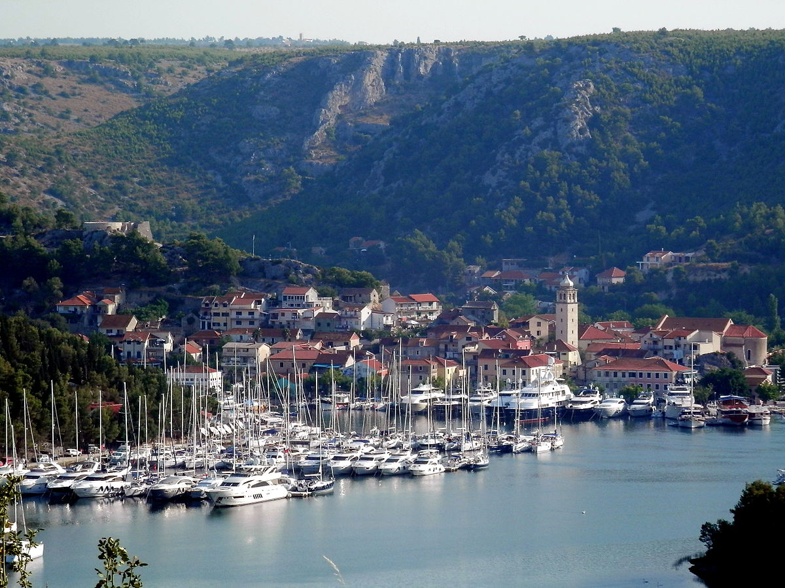
Proračun grada Skradina za GRAĐANE ZA 2023. godinu

Slide 2
Sadržaj:
Što je Proračun?
Sadržaj Proračuna?
Kako se donosi Proračun?
Promjene u Proračunu
Prihodi i rashodi Grada Skradina
Proračun Grada Skradina za 2023. godinu s projekcijom proračuna za 2024. i 2025. godinu
Plan prihoda za 2023. godinu
Plan rashoda za 2023. godinu
Projekcije prihoda za 2023.-2025. godinu
Projekcije rashoda za 2023.-2025. godinu

Slide 3
Što JE PRORAČUN?
Proračun je financijski dokument kojim se procjenjuju prihodi i primici te utvrđuju rashodi i izdaci za proračunsku godinu. Proračun se odnosi na fiskalnu godinu koja predstavlja razdoblje od 12 mjeseci, od 1. siječnja do 31. prosinca tekuće godine.
Sastoji se od općeg i posebnog dijela, a na razini jedinica lokalne i područne (regionalne) samouprave i od plana razvojnih programa.

Slide 4
Sadržaj proračuna
OPĆI DIO:
Račun prihoda i rashoda-sastoji se od plana prihoda i rashoda Grada Skradina za proračunsku godinu
U računu prihoda i rashoda prikazani su: prihodi poslovanja, prihodi od prodaje nefinancijske imovine, rashodi poslovanja, rashodi za nabavu nefinancijske imovine

Slide 5
Račun financiranja- sadrži sve primitke od financijske imovine i zaduživanja te sve izdatke za financijsku imovinu i otplatu zajmova za proračunsku godinu
POSEBNI DIO:
Sastoji se od plana rashoda i izdataka proračunskih korisnika iskazanih po vrstama, raspoređenih u programe koji se sastoje od aktivnosti i projekta
PLAN RAZVOJNIH PROGRAMA:
sadrži planirane rashode za investicije, kapitalne pomoći i donacije za sljedeće tri godine

Slide 6
Kako se donosi proračun?
Gradsko vijeće tj. predstavničko tijelo Grada Skradina na javnoj sjednici raspravlja o prijedlogu Proračuna te donosi Proračun za sljedeću proračunsku godinu

Slide 7
Promjene u proračunu
Proračun mora biti uravnotežen što znači da ukupni prihodi i primici pokrivaju ukupne rashode i izdatke. Ako se tijekom proračunske godine povećaju rashodi i izdaci, odnosno umanje prihodi i primici, proračun se mora uravnotežiti Izmjenama i dopunama Proračuna, odnosno ”rebalansom”.
Rebalans predlaže gradonačelnik a donosi ga Gradsko vijeće .

Slide 8
PRORAČUN GRADA SKRADINA ZA 2023. GODINU S PROJEKCIJOM PRORAČUNA ZA 2024. I 2025. GODINU
OPIS | PRORAČUN ZA 2023 | PROJEKCIJA ZA 2024. | PROJEKCIJA ZA 2025.
Ukupni prihodi | 3.374.227,12 € | 3.841.899, 70 € | 3.856.177,62€
Prihodi od prodaje nefinancijske imovine | 238.900,00 € | 137.534,00 € | 137.534,00€
Višak prihoda poslovanja iz prethodne godine | 1.865.563,67 € | 600.741,92 € | 600.741,92 €
UKUPNI PRIHODI + VIŠAK IZ PRETHODNE GODINE | 5.478.690, 79 € | 4.580.175,62 € | 4.594.453,54€
Ukupni rashodi | 2.019.231,50 € | 2.025.854,73 € | 2.025.854,73 €
Rashodi za nabavu nefinancijske imovine | 3.459.459.29,00 € | 2.554.320,89 € | 2.568.598,81 €
Izdaci za financijsku imovinu i otplate zajmova | 0,00 € | 0,00 € | 0,00 €
UKUPNI RASHODI I IZDACI | 5.478.690,79 € | 4.580,175,62 € | 4.594.453,54 €

Slide 9
Plan prihoda za 2023. godinu
OPIS | PLAN 2023. | STRUKTURA %
Prihodi od poreza | 859.378,00 € | 23,78 %
Pomoći iz inozemstva i od subjekata unutar općeg proračuna | 1.670.125,00 € | 46,22 %
Prihodi od imovine | 215.965,00 € | 5,98 %
Prihodi od upravnih i administrativnih pristojbi | 594.779,12€ | 16,46 %
Prihodi od prodaje proizvoda, robe i usluga, donacija | 0,00€ | /
Kazne, upravne mjere i ostali prihodi | 33.980,00€ | 0,94 %
UKUPNO PRIHODI OD POSLOVANJA | 3.374.227,12 € | /
Prihodi od prodaje nefinancijske imovine | 238.900,00 € | 6,61%
UKUPNI PRIHODI | 3.613.127,12 € | 100%
Višak prihoda iz prethodnih godina | 1.865.563,67 €
UKUPNO PRIHODI I PRIMICI | 5.478.690, 79 €

Slide 11
plan rashoda za 2023. godinu
OPIS | PLAN 2023. U EURIMA | STRUKTURA %
Rashodi za zaposlene | 291.543,00 | 5,32 %
Materijalni rashodi | 1.113.843,42 | 20,33 %
Financijski rashodi | 2.854,72 | 0,05%
Subvencije | 60,00 | 0,001%
Pomoći dane u inozemstvu i unutar općeg proračuna | 2.655,00 | 0,05%
Naknade građanima i kućanstvu od osiguranja i druge naknade | 343.775,00 | 6,27%
Ostali rashodi | 264.500,36 | 4,83%
UKUPNI RASHODI POSLOVANJA | 2.019.231,50 | /
Rashodi za nabavu neproizvedene dugotrajne imovine | 119.986,90 | 2,19%
Rashodi za nabavu proizvedene dugotrajne imovine | 3.339.472,39 | 60,95%
Rashodi za dodatna ulaganja na nefinancijskoj imovini | 0,00 | 0,00%
UKUPNI RASHODI ZA NABAVU NEFINANCIJSKE IMOVINE | 3.459.459,29 | /
UKUPNI RASHODI | 5.478.690,79 | 100%
Izdaci za financijsku imovinu i otplate zajmova | 0,00 | /
UKUPNI RASHODI I IZDACI | 5.478.690,79 | 100%

Slide 12
PROJEKCIJE PRIHODA ZA 2023.-2025. GODINU
OPIS | PRORAČUN 2023. u eurima | PLAN 2024. u eurima | PLAN 2025. u eurima
Prihodi od poreza | 859.378,00 | 763.145,86 | 858.145,86
Pomoći iz inozemstva i od subjekata unutar općeg proračuna | 1.670.125,00 | 2.470.635,07 | 2.389.912,99
Prihodi od imovine | 215.965,00 | 240.427,35 | 240.427,35
Prihodi od upravnih i administrativnih pristojbi | 594.779,12 | 283.370,90 | 283.370,90
Prihodi od prodaje proizvoda, robe i usluga, donacija | 0,00 | 51.139,82 | 51.139,82
Kazne, upravne mjere i ostali prihodi | 33.980,00 | 33.180,70 | 33.180,70
PRIHODI OD POSLOVANJA | 3.374.227,12 | 3.841.899,70 | 3.856.177,62
Prihodi o prodaje nefinancijske imovine | 238.900,00 | 137.534,00 | 137.534,00
UKUPNI PRIHODI | 3.613.127,12 | 3.979.433,70 | 3.993.711,62
VLASTITI IZVORI | 1.865.563,67 | 600.741,92 | 600.741,92
UKUPNO PLAN PRORAČUNA | 5.478.690, 79 | 4.580.175,62 | 4.594.453,54

Slide 13
Projekcije rashoda za 2023.-2025. godinu
OPIS | PRORAČUN 2023. u eurima | PLAN 2024. u eurima | PLAN 2025. u eurima
Rashodi za zaposlene | 291.543,00 | 281.239,62 | 281.239,62
Materijalni rashodi | 1.113.843,42 | 1.320.897,56 | 1.320.897,56
Financijski rashodi | 2.854,72 | 6.901,58 | 6.901,58
Subvencije | 60,00 | 66,36 | 66,36
Pomoći dane u inozemstvu i unutar općeg proračuna | 2.655,00 | 2.654,46 | 2.654,46
Naknade građanima i kućanstvu od osiguranja i druge naknade | 343.775,00 | 234.919,37 | 234.919,37
Ostali rashodi | 264.500,36 | 179.175,78 | 179.175,78
RASHODI POSLOVANJA | 2.019.231,50 | 2.025.854,73 | 2.025.854,73
Rashodi za nabavu neproizvedene dugotrajne imovine | 119.986,90 | 246.209,43 | 263.728,84
Rashodi za nabavu proizvedene dugotrajne imovine | 3.339.472,39 | 2.308.111,46 | 2.304.869,97
Rashodi za dodatna ulaganja na nefinancijskoj imovini | 0,00 | 0,00 kn | 0,00
RASHODI ZA NABAVU NEFINANCIJSKE IMOVINE | 3.459.459,29 | 2.554.320,89 | 2.568.598,81
UKUPNI RASHODI | 5.478.690,79 | 4.580.175,62 | 4.594.453,54
Izdaci za financijsku imovinu i otplate zajmova | 0,00 | 0,00 | 0,00
UKUPNO PLAN PRORAČUNA | 5.478.690,79 | 4.580.175,62 | 4.594.453,54

Slide 14
KONTAKT
Grad Skradin
Trg Male Gospe 3, 22222 Skradin
grad.skradin@si.t-com.hr
+385 (0)22 771 076

